Slide 1
La continence à l’école maternelle, de quoi parle-t-on ?
Gaëlle Maire CPC Ang Nord

Slide 2
Quelques éléments de langage :
DE LA PROPRETÉ : qualité de ce qui est exempt de saleté.
Ce qui sous-entendrait que l’enfant qui n’est pas arrivé à ce stade de
développement serait « sale ».
À LA CONTINENCE :
L’évolution des études de la psychologie de l’enfant et des neurosciences
ont démontré qu’il ne s’agit pas d’habitudes de vie à inculquer à l’enfant par
l’adulte.

Slide 3
Il s’agit d’une acquisition psychomotrice au même titre que la marche.
Ce n’est pas en faisant marcher l’enfant qu’il marchera, ni en le mettant sur le pot qu’il sera continent.

Slide 4
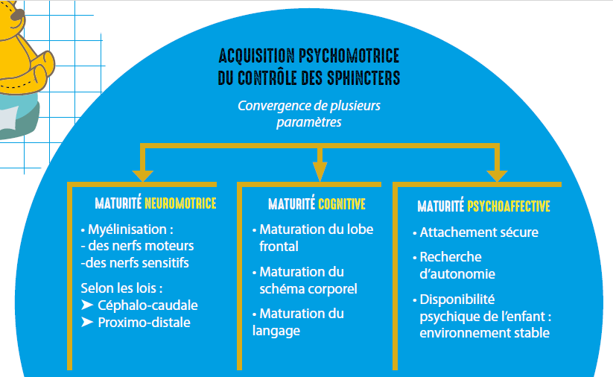
L’acquisition de la continence : un long processus qui dépend de 3 paramètres
Doc AGEEM)

Slide 5
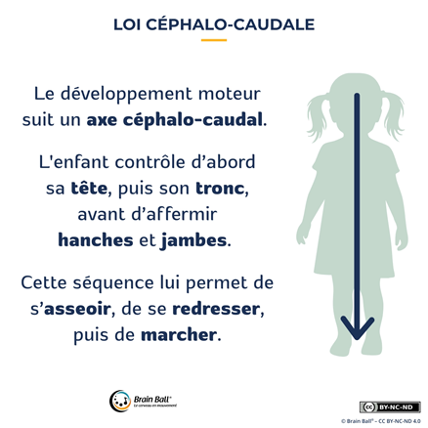
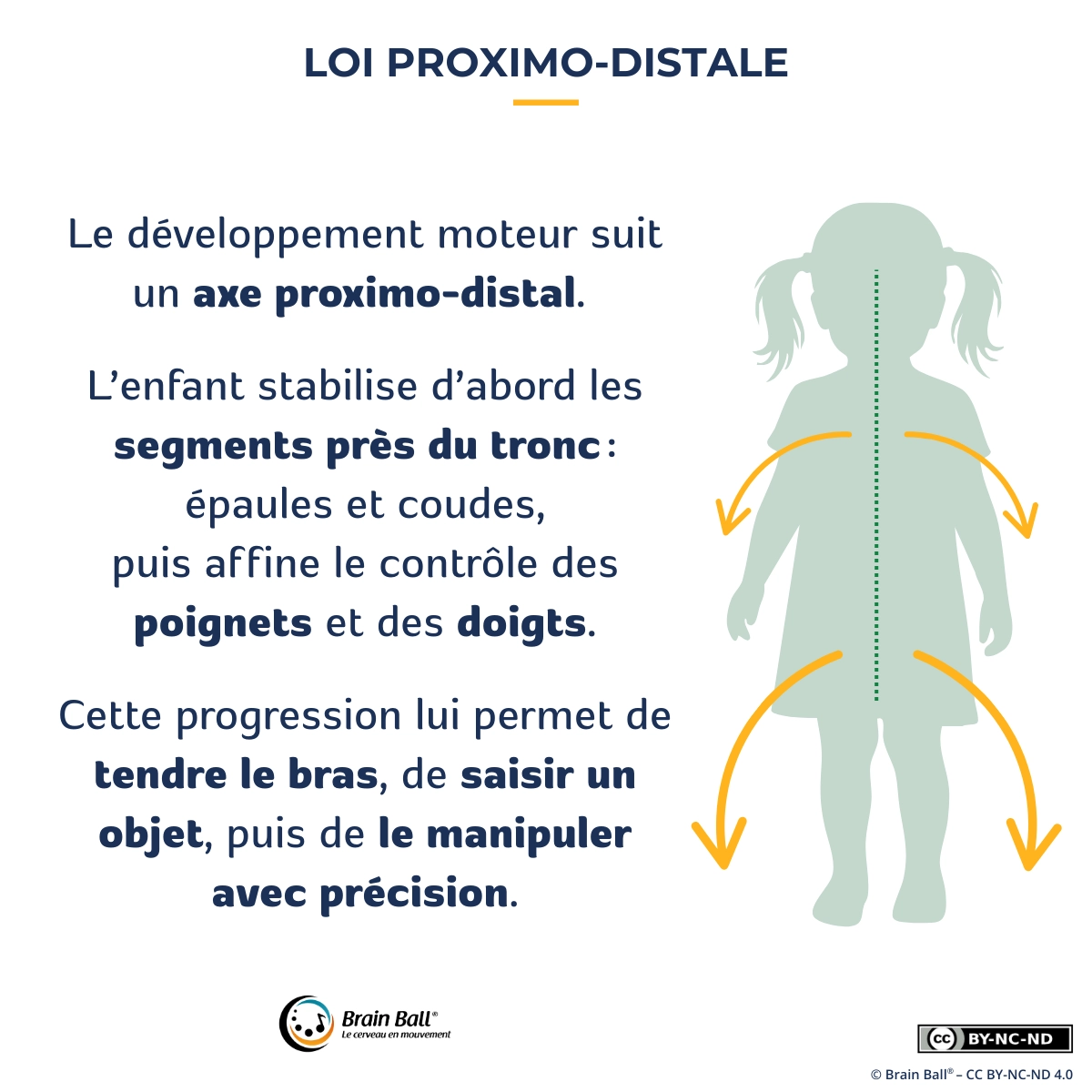
La maturité neuromotrice :
La myélinisation des nerfs moteurs et sensitifs selon 2 lois

Slide 6
C’est pourquoi avant 18 mois l’enfant ne peut pas contrôler ses sphincters : il s’agit à ce moment là d’une réponse réflexe
puis
l’enfant va prendre conscience de leur existence et essayer d’en maîtriser volontairement le fonctionnement.
Comme pour la marche – entre le moment où l’enfant fait ses premiers pas et celui où il court – il faut du temps à l’enfant pour exercer cette nouvelle capacité et la maîtriser.

Slide 7
La maturité cognitive
Le lobe frontal est la partie du cerveau qui va être en jeu dans la maturité cognitive de l’enfant.
Cette zone englobe le centre exécutif du cerveau = centre de décisions, de planifications, fonctions supérieures (le langage, la mémoire, les fonctions cognitives et sociales).
C’est aussi le centre du contrôle volontaire des sphincters qui devient mature vers 2 ans ½.

Slide 8
La maturité psychoaffective
Dans le développement de l’enfant, le moment de cette acquisition à la
continence correspond à la période où il prend conscience de lui-même (entre 18 mois et 3 ans).
Période d’affirmation de soi : recherche d’autonomie
Lors de cette phase l’enfant cherche à s’identifier à son parent, et le désir d’imiter son parent doit être plus fort que les bénéfices liés à sa position d’être tout petit.
Période de la perception de son corps : Avant 18 mois la perception de l’intérieur/extérieur, de ce qui est à moi, de ce qui fait partie de mon corps est encore confus.
Période de disponibilité psychique : il a davantage confiance en lui.

Slide 9
Gestes et postures professionnels adaptés
Encouragement et soutien : l’enfant doit se sentir en confiance/ en sécurité afin d’oser exprimer ses besoins et développer son autonomie.
Observation attentive : être attentif aux signes indiquant qu’un enfant a besoin d’aller aux toilettes.
Respect de l’intimité : assurer que chaque enfant se sente à l’aise en créant un environnement où l’intimité est préservée.
Accompagnement progressif : en prenant en compte les rythmes de chacun, accompagner les enfants progressivement vers l’autonomie en leur montrant les étapes à
suivre et en les laissant faire par eux-mêmes autant que possible (Ritualiser la façon de se changer et laisser l’enfant faire le plus possible).
Communication et échange avec les familles : informer les parents des progrès de leur enfant et des « besoins urgents » qui ont nécessité un change, avec des vêtements qui
lui sont personnels et disponibles dans son sac, de manière bienveillante.

Slide 10
La coéducation :
un levier essentiel dans l’accompagnement du jeune enfant
Catherine HURTIG DELATTRE (enseignante, formatrice spécialiste de la question coéducation parents/enseignants) :
« Parfois on souhaite que les parents s’impliquent sans penser que c’est aussi à nous de mettre en place des gestes pro qui concernent ces actions […] On ne peut pas demander aux parents de S’IMPLIQUER s’ils n’ont pas été suffisamment ACCUEILLIS, ni suffisamment INFORMES et s’ils ne savent pas qu’ils sont dans un lieu où ils pourront DIALOGUER ».

Slide 11
Cela nécessite pour l’enseignant de construire et travailler à des postures :
D’EXPLICITATION = rendre l’école compréhensible pour les parents.
Surtout quand son enfant est scolarisé en TPS/PS. On devient parent d’élève et il y a
de nombreux codes à apprendre et à comprendre.
DE COOPERATION = faire œuvre commune dans l’intérêt de l’enfant.
DE PARITE D’ESTIME = s’estimer mutuellement, se connaître & se reconnaître sans se juger.

Slide 12
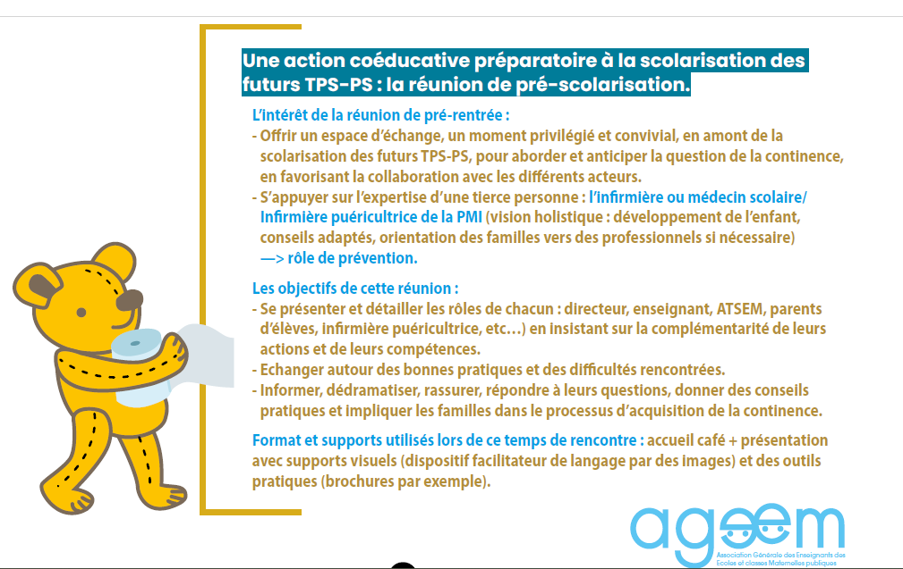

Slide 13
Ressources :
AGEEM (un outil de communication à la fois pour les professionnels et les familles) : https://blogpeda.ac-poitiers.fr/mission-maternelle/files/2025/09/la-continence-ageem.pdf
Un Genially interactif (mission 61):
https://prim61.ac-normandie.fr/Acquisition-de-la-continence-TPS-PS

